Slide 1
Projet de jumeau numérique de la France
6 novembre 2023
Matthieu Le Masson IGN

Slide 2
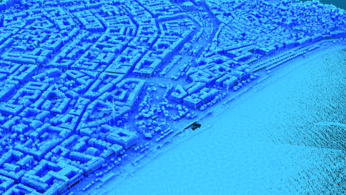
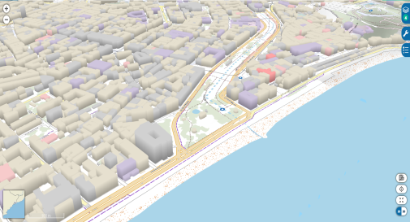
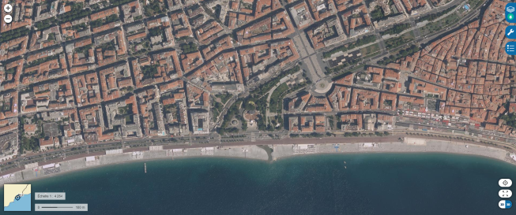
Vers un jumeau numérique de la France
Contexte :
Déjà des référentiels de données pour observer le territoire « en continu »
Besoin supplémentaire de pouvoir se projeter pour anticiper l’efficacité des décisions
→ jumeau numérique
Ambition (en cinq ans)
Produire et déployer un jumeau numérique France entière pour aider l’Etat et les collectivités à planifier la transition écologique
Pouvoir connecter facilement d’autres cas d’usage (sécurité, tourisme…)
Jumeau numérique France entière =
une réplique numérique dynamique du territoire
et des services en ligne pour interagir avec (visualisation, navigation, interaction, simulation)
RPG
Lidar HD
BD TOPO
BD ORTHO
OCS GE
LPIS
RPG
Socle topographique de la réplique
Enrichissement sémantique, rendu
Autres bases de données métier
2

Slide 3
Déjà des réponses mais incomplètes
Déjà des initiatives, mais circonscrites :
à un domaine thématique
Exemples : jumeau numérique d’un réseau de transport électrique, de transport de gaz, du système ferroviaire, de systèmes biologiques…
ou à une emprise géographique (très souvent en milieu urbain)
Exemples : Dijon, Angers métropole, Monaco, Montpellier, Rennes, Strasbourg….
besoin d’une vision plus large (géographiquement, thématiquement) :
pour appréhender les dynamiques globales
pour dépasser le périmètre des métropoles
pour analyser les phénomènes de façon décloisonnée
Notes:
Interactions permanentes entre le double et la réalité pour tester des hypothèses, imaginer des changements ; boucle de rétroaction
→ Permettre aux experts métier de visualiser, comprendre, tester, prédire
→ Pour décloisonner l’appréhension des divers domaines et pouvoir analyser les effets combinés d’un large spectre de phénomènes (submersion marine, évolution du trait de côte, îlots de chaleur en ville, artificialisation d’un territoire, usages de l’eau, mix énergétique, etc).

Slide 4
Fonctionnalités génériques
Rendre visible des viviers de données
Simuler
des phénomènes, des aménagements, des politiques publiques et montrer leurs impacts
Montrer le territoire
en fonctionnement
Comparer des territoires entre eux
Croiser des données
pour les enrichir
Exemple de cas d’usage
Accélération du déploiement des éoliennes terrestres
Disposer, selon les implantations proposées, les estimations de rendement, le % d’artificialisation des sols….
Vivre dans le jumeau des implantations possibles : impacts visuels et sonores
Dé-zoomer et appréhender le potentiel éolien à l’échelle d’une région
…

Slide 5
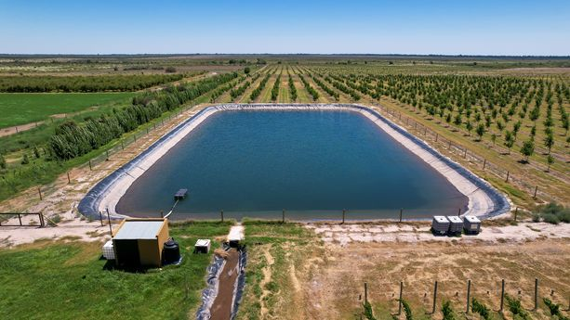
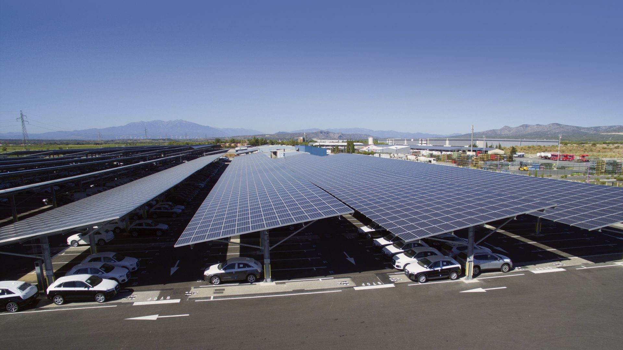
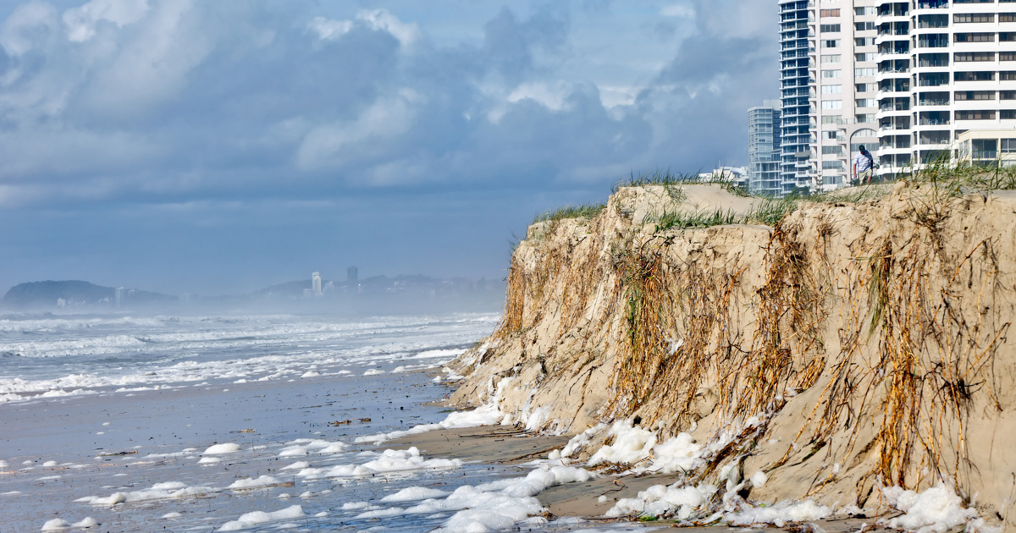
Autres exemples de cas d’usage
Le jumeau numérique comme :
outil d’intermédiation dans des projets de méga-bassine
Voir l’existant : ressource en eau, besoins tous usages
Simuler le territoire avec et sans la mise en place de la bassine
outil d’aide à la décision pour aménager un territoire en tenant compte de toutes les réglementations
accélération des ENR, sobriété foncière, zones à faibles émissions, logements sociaux, contraintes paysagères, risques…
outil d’aide à la décision pour aménager un territoire en zone littorale pour tenir compte du recul du trait de côte
…
®TF1 Info
®Engie green
®DavidJMorgan

Slide 6
Un projet sur 5 ans
1
2
3
La mise en place d’un socle technique de services et de données pariant sur une certaine généricité pour faciliter le passage à l’échelle.
basé sur des données et briques technologiques existantes proposées par des acteurs publics ou des industriels
L’instruction en local de cas d’usage thématiques qui viendra challenger les spécifications du socle technique.
Au fil de l’eau, l’ensemble des cas d’usage branchés sur le même socle technique de données et de services pourront être opérés ensemble, et amener progressivement le jumeau vers la capacité d’analyse systémique nécessaire pour relever les défis complexes des transitions écologiques et climatiques.
Un programme de travail en recherche pour lever les verrous techniques et scientifiques identifiés dès le lancement du projet,
et ceux que l’instruction des cas d’usage révélera.

Slide 7
Valeurs
S’appuyer autant que possible sur les ressources existantes (données, technos, communautés)
→ un consortium aux expertises complémentaires à monter
Jumeau numérique de la France construit sur la Géoplateforme nationale
Articuler le jumeau national aux initiatives locales et thématiques (interopérabilité)
interconnexion du jumeau avec les grands centres de stockage de la donnée
Partir de cas d’usage et de leurs porteurs
appel à communs territoriaux
Co-construire un outil aussi ouvert et transparent que possible
→ un consortium aux expertises complémentaires à monter
Ouverture, modularité, transparence, traçabilité, sécurité, évolutivité, frugalité
FAIR
Rigueur scientifique
Faire en sorte que d’autres puissent s’en saisir, construire dessus

Slide 8
Défis
Infrastructure de stockage et de calcul
Volet juridique et réglementaire
Défis techniques et scientifiques
Spécification de la réplique 3D
Production de la réplique 3D
Mise à jour de la réplique 3D
Intégration de nouvelles données et connexion avec des maquettes/jumeaux existants
Plateforme en ligne : visu /interaction/augmentation
Simulation
Autres défis
Définir et mettre en place une gouvernance qui inspire confiance et qui permette l’entretien de données de référence pour des décisions opposables
Intégrer les avancées de la R&D au fil de l’eau dans le jumeau opérationnel
Contrôler l’empreinte environnementale du jumeau numérique France entière
Permettre à des utilisateurs non-experts de se saisir de l’outil
…
Notes:
…
les données sont fraîches, complètes, fiables ; l’intégration de nouvelles données est simple ;
le statut des données est bien géré ;
les services sont intuitifs, efficaces, la navigation est fluide ;
les représentations sont fiables, convaincantes, adaptées aux besoins ;
des modèles de simulations documentés sont implémentés et facilement accessibles ; d’autres, hors de l’outil, sont facilement actionnables via des API ;
le branchement de nouveaux services avals est simple ;
le jumeau est aussi ouvert et transparent que possible, aussi fermé que nécessaire ;
le jumeau permet à des tiers de s’en saisir, de construire dessus ;
un service d’assistance est accessible ;
le jumeau est adopté par les services de l’Etat et les collectivités ;
la communauté scientifique utilise le jumeau en confiance, et le préfère à Google Earth Engine ;
les entreprises françaises et européennes ayant bénéficié des mécanismes de transfert des résultats de la recherche sont à la pointe de la technologie sur des segments du jumeau numérique.
…

Slide 9
Projet de jumeau numérique de la France
Questions ?

